Slide 1


自然辨证法概论
中山大学马克思主义学院 吴炜

Slide 2


目录
绪论 什么是自然辩证法 第一讲 人类自然观的发展 第二讲 科学是什么 第三讲 科学理论的形成 第四讲 科学理论的检验和评价

Slide 3


绪论 什么是自然辩证法
用马克思主义哲学的观点和立场研究自然界和自然科学发展的普遍规律的理论或学科（dialectics of nature）。

Slide 4

马克思主义哲学体系
研究对象 | 对应学科 | 马克思主义 哲学相应理论
自然界 | 自然哲学 | 自然辩证法
社 会 | 社会哲学 | 历史唯物论
人类思维 | 思维哲学 | 辩证逻辑

Slide 5
第一讲
人类自然观的发展

Slide 6
第一节 古代（希腊）自然观

Slide 7

1
猜测性和思辨性（speculation ）突出。（德谟克利特原子论）
2
（纯粹）理性（逻辑）思维发达。
（亚里士多德“我爱我师，我更爱真理”）
整体性、综合性与还原性、分析性兼具。（亚里士多德“整体大于部分之和”和德谟克利特原子论）
3
4
数理性倾向明显。（毕达哥拉斯主义）

Slide 8
第二节
中世纪宗教神学自然观

Slide 9
一、上帝创世说：自然界是上帝从虚无中创造出来的。
二、地心说：地球是宇宙不动的中心。人被上帝安排在宇宙中心，故是上帝之外的自然中最高贵者，是世界万物的统率者。
三、上帝的第一次推动：自然界的万物不会自己运动，是受动的，运动的最终原因是非受动的始动者上帝。（“上帝存在的宇宙论证明”） 四、目的论（Teleology）：事物的存在和运动服从于造物主的目的，都是造物主有意安排的。

Slide 10
第三节 近代形而上学
（机械唯物主义）自然观

Slide 11
一、形而上学自然观产生的科学背景：
（机械）力学
1
哥白尼（1473—1543）：近代科学的先驱
2
伽利略（1564——1642）：近代科学和
近代科学方法论之父
3
开普勒（1571—1630）：星空的立法者（行星运动三定律）
4
牛顿（1642—1727）：经典力学的集大成者和近代文化的教皇

Slide 12
二、形而上学自然观的主要内容
01机械论（机械唯物主义）
03 （机械）决定论（determinism）
02还原论（reductionism）
一切运动（包括机械运动、物理运动、化学运动、生物运动和社会运动）均可还原为机械运动（故一切学科均可还原为力学）

Slide 13
第四节
现代辩证唯物主义自然观

Slide 14
一、辩证唯物主义自然观产生的科学背景：自然科学的全面繁荣
1、星云假说（康德、拉普拉斯，1755,1796）：第一个科学的关于太阳系起源的学说，是从哥白尼以来天文学取得的最大进步，在形而上学自然观上打开了第一个缺口，把辩证法带入了天文学和自然科学。
2、人工合成尿素（维勒，1828）：打破了有机物和无机物、生命和非生命的界限。
3、地球地层渐变假说（赖尔,1830）：把理性和辩证法带进了地质学。

Slide 15
4、细胞学说（施莱登、施旺，1838、1830）：宣布了动物界和植物界不可逾越的界限的消失，揭示了动植物结构上的统一性，阐明了有机体分化发展的规律，使“机体产生、成长和构造的秘密被揭开了，从前不可理解的奇迹，现在已经表现为一个过程。”（恩格斯）
5、能量守恒与转化定律（焦耳、亥姆霍兹等,1842左右）：是一个“伟大的运动基本定律”（恩格斯），表明了运动不灭以及运动形式之间是相互联系、相互转化的。

Slide 16
6、生物进化论（达尔文、华莱士,1859）：标志着自然神学的末日和科学彻底脱离神学而独立。 “推翻了那种把动植物当作彼此毫无联系的、偶然的、神造的东西的观点，第一次把生物学放在完全科学的基础上”（列宁）。证明了自然界的历史发展，为自然界的历史观提供了自然史的基础。
7、元素周期律（门捷列夫,1869）：揭示了元素的内在联系和世界（在元素上）的统一性。恩格斯认为是不自觉应用了黑格尔质量互变规律完成了科学上的一个勋业。

Slide 17
8、电磁场理论（法拉第、麦克斯韦,1873）：揭示了电、磁、光本质上的统一性，向牛顿机械自然观提出了挑战，改变了牛顿自然哲学的框架，把物理学的基础革命化了，并打开了通往相对论的道路，被爱因斯坦称为“牛顿以来理论物理学的第一次伟大进步”。揭示了物质的另一种形态——场的存在。

Slide 18
二、辩证唯物主义自然观的主要内容
物质观
运动观
时空观
自然界是物质的，物质是标志客观实在的哲学范畴，物质结构的层次是无限的。
物质与运动不可分
①物质离不开运动（运动永恒）。 ②运动离不开物质（凡运动皆有物质承担者）。
时空是物质存在的基本形式，物质运动与时空不可分 ①物质运动离不开时空。 ②时空离不开物质运动（相对时空观）。

Slide 19
相对时空观的科学根据

Slide 20
非欧几何
几何类型 | 平行线数目 | 三角形内角和 | 圆周对直径之比 | 曲率
罗氏几何 | ∞ | ﹤ 180º | ﹥∏ | ﹤0
欧氏几何 | 1 | 180º | ∏ | 0
黎氏几何 | 0 | ﹥ 180º | ﹤∏ | ﹥0

Slide 21
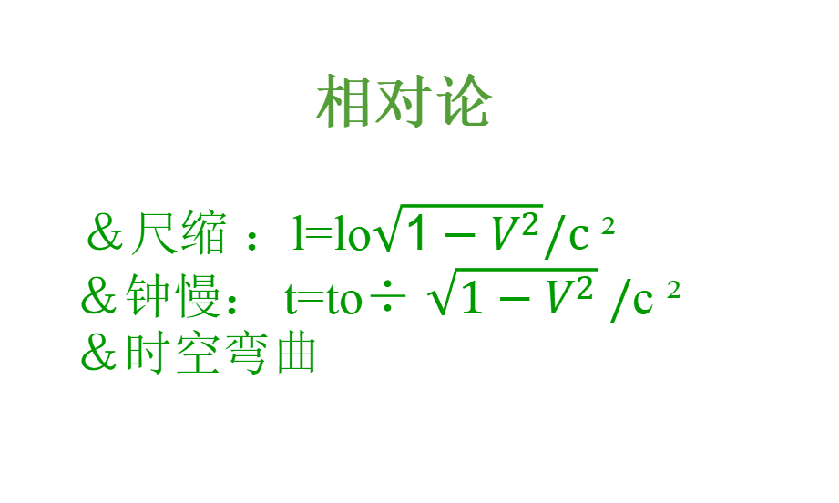
相对论
＆尺缩 ：l=lo$\sqrt{1−V^{2}}/c$ ² ＆钟慢： t=to÷ $\sqrt{1−V^{2}} /$c ² ＆时空弯曲

Slide 22
第五节
辩证唯物主义自然观的发展：系统自然观

Slide 23
一、系统自然观的科学背景：
系统科学

Slide 24
二、系统自然观的主要内容
1、系统性（从孤立到系统）。
2、演化性（从存在到演化，生物进化论、热力学第二定律）。
3、随机性或偶然性（从确定性或必然性到随机性或偶然性，量子力学）。
4、复杂性（从简单性到复杂性，系统科学）。 5、非线性（从线性到非线性）。

Slide 25
第二讲 科学是什么

Slide 26
第一节
怎样理解科学

Slide 27
一、传统理解
系统化的实证（positive）知识。

Slide 28
二、马克思主义的理解
1、人类实践活动的一种形式，是人对自然界的理论关系和实践关系。 2、人类劳动的一种形式——精神劳动及其成果——精神财富。 3、一种间接形态即知识形态的生产力。 4、一种特殊的即中立的、客观的社会意识形式。

Slide 29
第二节
科学技术的效应

Slide 30
一、科学技术的价值与功能
1、经济功能：科技是（第一）生产力 2、社会文化功能 ①科学与思想观念的进步和解放。 ②科学精神与社会进步。 ③科学与管理。 ④科学方法的价值和意义。

Slide 31
二、科学技术的局限性和负面效应
1、技术在造福于人类的同时也给人类造成了一些损害（如食品安全、环境污染、水土流失等）。
2、科技在极大地增强了人的体力和智力的同时也使人的能力（体力乃至智力）和心灵受到了一定的损害。

Slide 32
爱默生说：人有车辆但失去了双足；有精致的钟表但失去了通过太阳准确判断时间的本领；笔记本和图书馆败坏了他的记忆和机智；科学知识腐蚀着他翻译自然之书的能力。

Slide 33
3、科技的发展引发了一些令人困惑的伦理道德问题（人工受精、器官移植、安乐死、克隆人等）。
4、将自然科学的思维模式——一元论（“真理只有一个”）扩展至整个社会，容易导致独断主义的盛行，可能有碍于建设一个以多元论为基础的自由、民主、宽容、和谐的现代社会。

Slide 34
5、科学技术不是万能的，不可能解决所有的问题。它只能解决经验问题而不能解决超经验问题。

Slide 35
第三节
科学技术发展的动力或条件

Slide 36
一、内部动力
1、理论与实验事实的矛盾
3、理论之间的矛盾（学术争鸣）
2、理论内部的矛盾

Slide 37
二、外部（社会）动力
1、教育。 2、经济（经济支持、经济需要）。
3、政治（制度：民主、自由与独裁、专制）。
4、文化传统 ①价值观：重真理还是重功利，重自然还是重社会人生。 ②思维方式：经验（观察、实验）的还是思辨的，分析的（还原论）还是综合的（整体论）。

Slide 38
第三讲
科学理论的来源

Slide 39
第一节
科学研究的起点

Slide 40
一、经验论或归纳主义
科学理论是通过归纳法从观察（经验）中产生的；先有观察，后有理论；科学始于观察。
反驳：
观察之前真的没有任何预设吗？心灵真是一块白板吗（心灵白板说——洛克）？

Slide 41
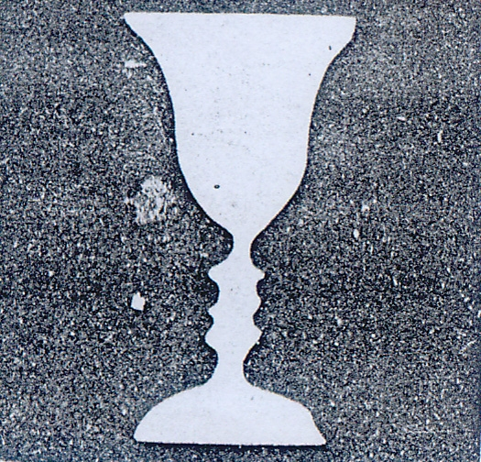

Slide 42
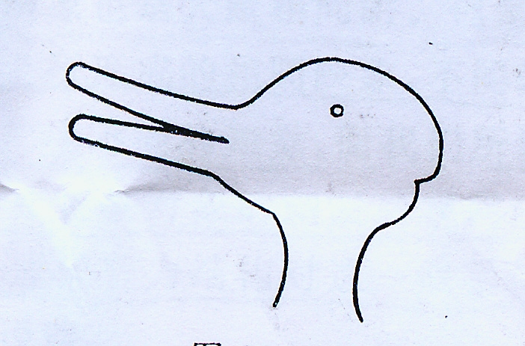

Slide 43
爱因斯坦说： 是理论决定着我们能够观察到的东西。

Slide 44
二、唯理论或演绎主义
科学理论是通过演绎法从某些清楚明白、不证自明、绝对可靠的公理或假设出发推出的。科学始于理性。

Slide 45
三、正确的观点
科学始于问题。

Slide 46
第二节 鸭兔图实验的启示
一、如何理解“（科学）事实”？

Slide 47
1、客观性。
2、主体性：事实渗透着或负载着理论（价值）。
等等。

Slide 48
二、科学事实（观察）与理论的关系
观察渗透理论

Slide 49
三、感性认识与理性认识的关系
1、感性认识（经验）对理性认识的重
要性：理性认识依赖于感性认识。
2、理性认识（理性）对感性认识的重
要性：感性认识也依赖于理性认识。

Slide 50
第四讲 科学理论的检验和评价

Slide 51
第一节 科学理论的检验
一、科学理论的检验步骤
1、从理论中推出观察陈述或事实陈述（检验蕴涵）。
2、设计并进行实验以检查上述检验蕴涵是否符合实验事实。
3、作出检验论证，看看观察事实是否证实或证伪了这个理论。这就涉及到检验逻辑问题。

Slide 52
二、科学理论的检验逻辑（证据与理论的关系）
1、证实逻辑：科学理论能够证实吗？（证实合逻辑、合理吗？）

Slide 53
∵T→I（若T真，则有I）（T为理论，I为检验蕴涵） I（现I真） ∴T被证实。 用符号表示为：（T→I）ΛI→T。 这叫肯定后件推理。
标题

Slide 54
2、证伪逻辑：科学理论能够证伪吗？
（证伪合逻辑、合理吗？）

Slide 55
∵T→I， 非I（现I假）， ∴T被证伪。 用符号表示为：（T→I）ΛI^→T^。这叫否定后件推理。

Slide 56
第二节 科学理论的评价
一、理论评价的基本标准
1、理论是否与经验证据一致。 2、理论的说明力和预见力。 3、理论与背景知识的相容性。 4、理论内在的逻辑完备性。 5、理论的简单性。 6、理论的普遍性。

Slide 57
二、影响理论评价的社会心理因素 当时的文化背景和占支配地位的哲学理论、宗教信仰和意识形态；理论的实用性即解决实际问题的效能；个人的爱好和审美需求。等等。
标题

Slide 58
复习思考题
1、人类自然观的主要形态——古希腊自然观、近代形而上学自然观、现代辩证唯物主义自然观和当代自然观（系统自然观）的主要内容。 2、科学研究的起点。 3、鸭兔图实验的启示或哲学意义。 4、怎样理解和正确看待“观察渗透理论”？ 5、通过了解鸭兔图等实例，你对（科学）事实或观察的客观性有什么新的认识和理解？

Slide 59
6、怎样深入认识观察（实验）和理论或感性认识和理性认识的相互关系？ 7、对两个相反的命题“科学始于观察”（经验主义、实证主义）和“是理论决定着我们能够观察到的东西”的看法。 8、科学理论有可能通过经验来证实吗？（实证主义）
9、传统科学观——“科学是系统化的实证知识”——的缺陷。

Slide 60
10、马克思主义科学技术观的主要内容。 11、科学技术的主要功能（价值）。 12、科学技术的局限性和负面效应。 13、如何理解“科学技术是第一生产力”？ 14、如何正确看待科学技术的利与弊？ 15、影响科学技术发展的主要条件或因素。

Slide 61
16、科学理论的哲学意义：星云假说、人工合成尿素、地球地层渐变假说、细胞学说、生物进化论、能量守恒与转化定律、元素周期律、电磁场理论、非欧几何、相对论、量子力学、系统科学（如系统论、耗散结构理论）等。

Slide 62
17、评下列命题 （1）“科学的（唯一）目标是求真”。 （2）“科学的目标是造福于人类”。 （3）“为科学而科学”。
（4）“我爱我师，我更爱真理”。
（5）（1）和（2）有无矛盾或冲突？如有，你认为如何协调？

